Slide 1

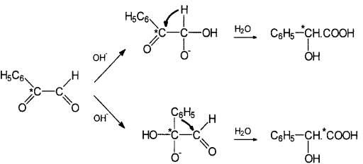
20. Radioaktivní indikátory v praxi
Indikátory v chemii
Studium mechanismů chemických reakcí
³⁶ClO2 + HOCl → Cl⁻ + H³⁶ClO3 (značení ³⁶Cl)
Studium metabolických přeměn v organismu
Látka, jejíž metabolismus se zkoumá, se podá organismu ve značené podobě – pokud je předpokládaný metabolický produkt radioaktivní, pak je předpokládaný mechanismus děje metabolismu potvrzen.

Slide 2
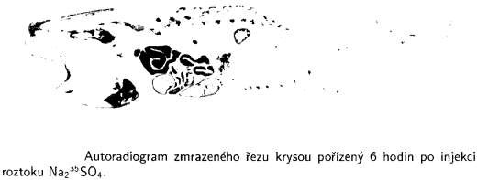
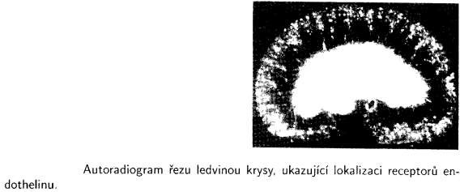
Kombinace studia metabolických přeměn s autoradiografií

Slide 3
Možné aplikace radioaktivních indikátorů v chemii
Níže uvedené aplikace zpravidla vyžadují znalost koncentrace látek, které se pomocí radioaktivních indikátorů snadno zjišťují (mezi koncentrací látky a změřenou aktivitou je vztah přímé úměrnosti)
stanovení součinu rozpustnosti
rozpustnost kovů v roztavených solích
rozpustnost plynů v kapalinách
rozpustnost vody v org. rozpouštědlech
stanovení nízkých tenzí par málo těkavých látek
stanovení složení plynné a kapalné fáze při destilaci
stanovení velikosti povrchu sorbentu z množství adsorbovaného radioaktivního plynu
rozdělení látek (nejčastěji iontů kovů) mezi dvě nemísitelné kapaliny (kapalinová extrakce) nebo mezi roztok a ionex
vylučování kovů na elektrodách při elektrolýze
studium migrace částic v roztoku v elektrickém poli
sledování účinnosti praní tkanin pomocí značených povrchově aktivních komponent pracích prostředků

Slide 4
Indikátory v biologii
migrace drobnějších živočichů (mouchy, komáři) – larvy se nechávají líhnout v živném radioaktivním médiu – dospělí jedinci jsou pak radioaktivní
migrace větších živočichů (netopýři nesou pouzdra s nuklidem – lze je pak zjistit i přes skálu nebo ve škvírách)
studium přenosu potravin a živin uvnitř hmyzího společenství (včelí úl)
studium výživy rostlin (např. pomocí značeného fosfátu)- radiograficky se zjistí jeho distribuce v rostlině, způsob jeho příjmu kořenovým systémem, zdroj fosforu z půdy apod.
molekulární biologie se bez indikátorů neobejde – studium dějů přenosu informací na molekulární úrovni, podstata dědičnosti, určení pořadí nukleotidů v nukleových kyselinách (tzv. sekvencování)
aj.

Slide 5
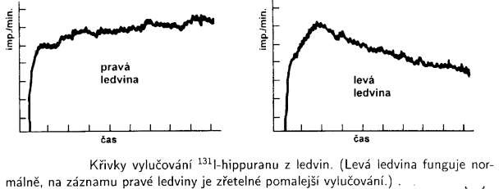
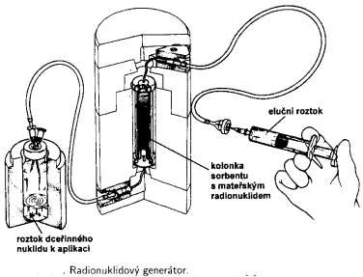
Indikátory v lékařské diagnostice
(nukleární medicína)
Radionuklidy se zpravidla získávají z radionuklidového generátoru, např. ^{99m} Tc
využívají se v nukleární medicíně k vyšetřování funkce a stavu různých orgánů
k diagnostickým účelům se dodávají radiofarmaka, která se do těla zpravidla vpravují intravenózně
radioaktivní látka se selektivně hromadí ve vyšetřovaném orgánu a registruje se záření, které z něj vychází
zjišťuje se lokalizace zhoubných nádorů
provádějí se i dynamická vyšetření (sleduje se časová závislost příjmu a vylučování radioaktivní látky
detekce záření vně organismu vyžaduje, aby radioaktivní nuklid emitoval elektromagnetické záření (gama nebo rtg)

Slide 6
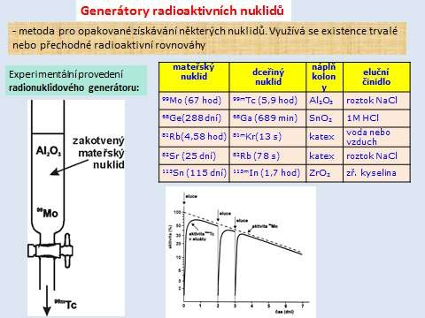

Slide 7
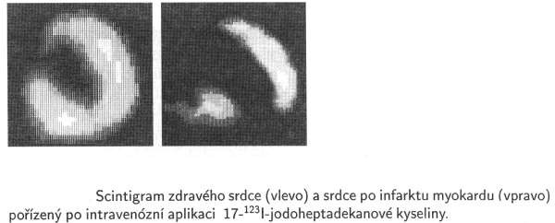
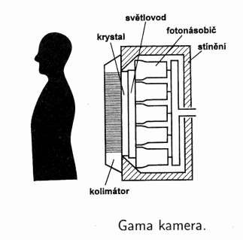
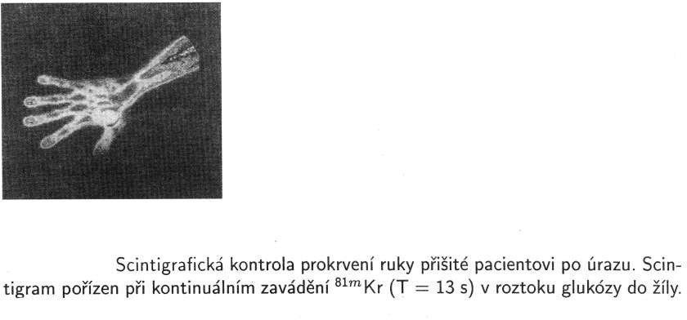
Požadavky na radiofarmakum
používají se pozitronické zářiče (pozitrony podléhají anihilaci) nebo zářiče β-/γ, jaderné izomery nebo nuklidy podléhající EZ
nuklidy musí být krátkodobé a musí mít vhodnou (zpravidla nízkou) energii (snižuje se radiační zátěž organismu)
Detekce záření se provádí zpravidla pomocí gamakamery – scintigrafie

Slide 8
Indikátory v hydrologii
studium pohybu vody v různých přírodních systémech (studium podzemních vod – jejich stáří, rychlost a směr toku, vztahy mezi povrchovými a podzemními vodami, propustnost vrstev, apod.)
používají se nuklidy kobaltu nebo chromu
velké zředění aktivity během hydrologického pokusu minimalizuje zavedení radioaktivity do životního prostředí

Slide 9
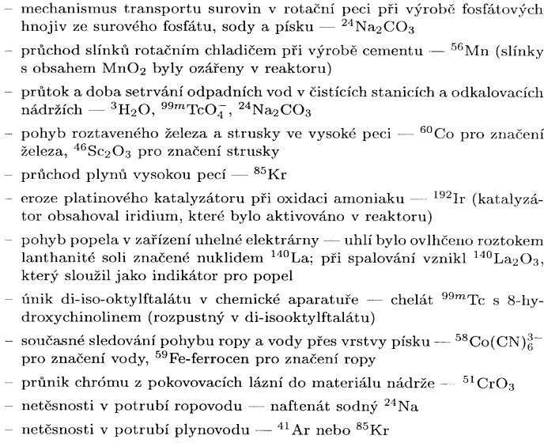
Indikátory v průmyslu

